Slide 1

Презентация
к уроку русского языка в 8 классе
Тире между подлежащим и сказуемым
Урок разработан учителем русского языка и литературы МАОУ «Средняя школа № 3» города Хабаровска
Т.В.Олейник

Slide 2

Узнать условия постановки ТИРЕ между подлежащим и сказуемым.
Научиться правильно ставить ТИРЕ.

Slide 3

Термин ТИРЕ заимствован в XIX веке из французского языка.
tiret – чёрточка, является производным от tirer – тянуть.

Slide 4
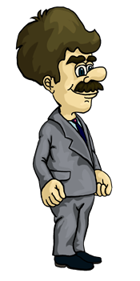


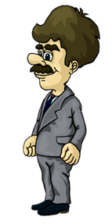




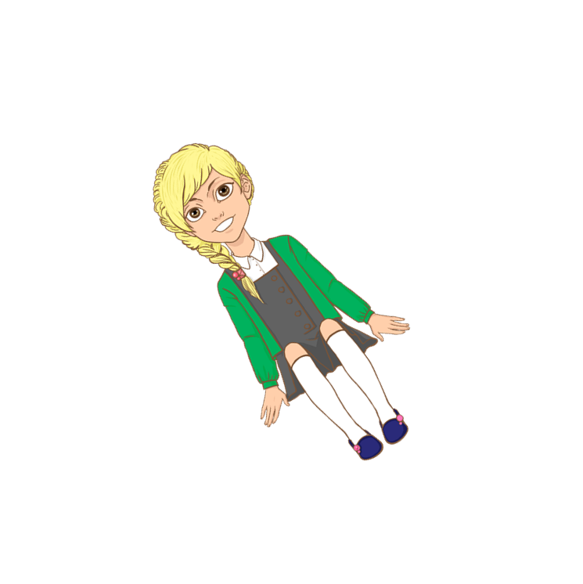
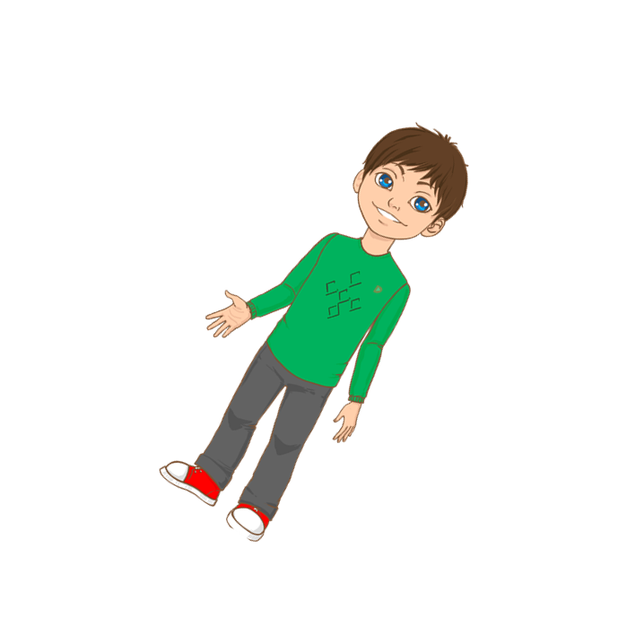
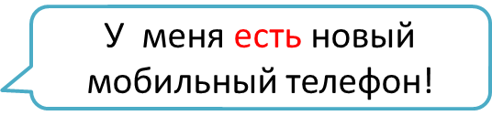
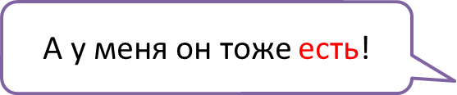


Slide 5



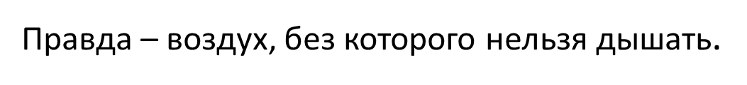





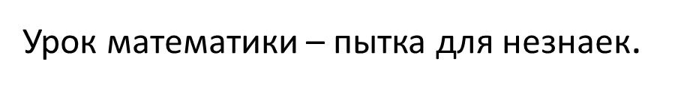


Если подлежащее и сказуемое выражены именем существительным в И. падеже.

Slide 6



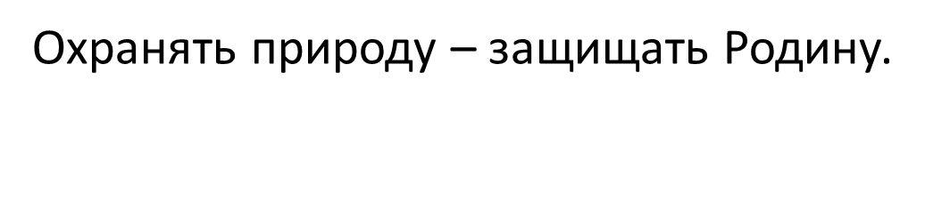




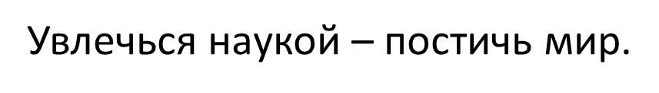


Если подлежащее и сказуемое выражены инфинитивом.

Slide 7

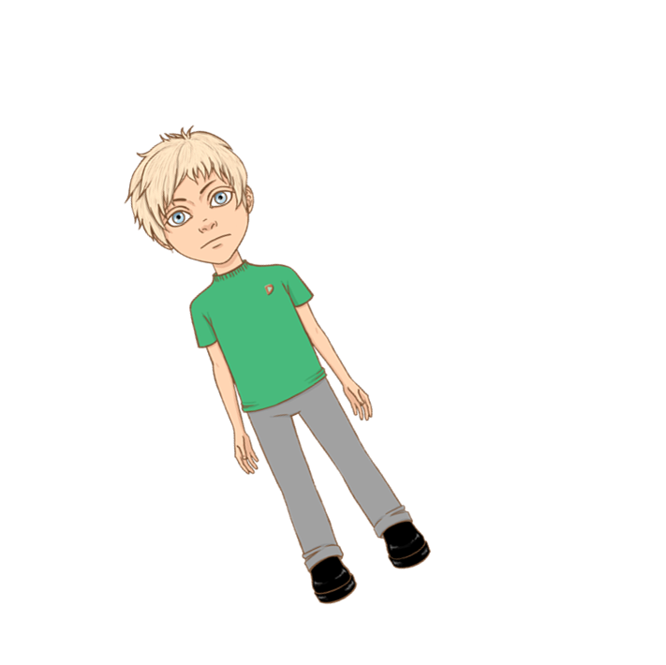


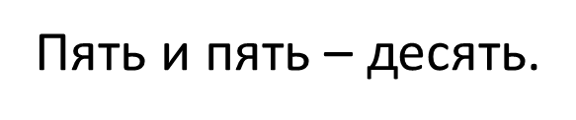

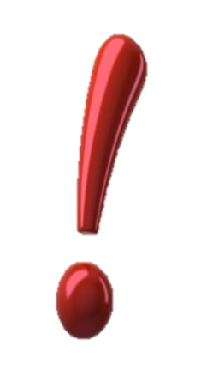




Десять – высший балл в нашей гимназии.
Если подлежащее и сказуемое выражены
числительным в И. п.

Slide 8



Если в роли подлежащего выступает инфинитив, а сказуемое – существительное в И. п. (или наоборот)
Читать книги – мое любимое занятие.
есть что?
инфинитив
сущ. в И. п.
есть что?
Самая высокая радость в жизни – чувствовать себя нужным.
сущ. в И.п.
инфинитив

Slide 9
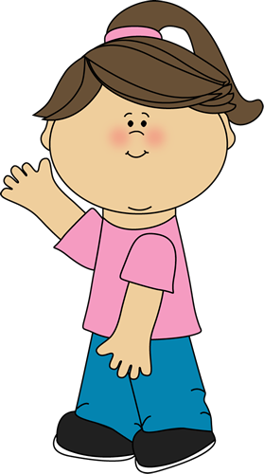
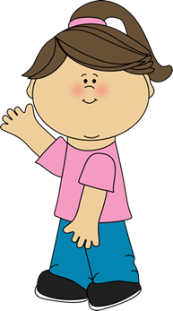
Свобода – это уважение к личности.
есть что?
Всегда отдыхать – значит никогда не отдыхать.
Если перед сказуемым будут стоять указательные частицы это, вот, значит, вот это, это значит.

Slide 10
Алгоритм действий постановки тире между подлежащим и сказуемым
Найти грамматическую основу предложения.
2. Определить, чем выражено подлежащее и сказуемое

Slide 11
Кластер – "видеоряд", т.е. схема, на которой идеи группируются в определенные блоки и располагаются вокруг ключевого слова
КЛАСТЕР «ТИРЕ МЕЖДУ ПОДЛЕЖАЩИМ И СКАЗУЕМЫМ»
ТИРЕ
СТАВИТСЯ
НЕ СТАВИТСЯ
Сущ.в И.п. – сущ. В И.п.
Числит.- числит.
Подлежащее – союз (вводное слово) сказуемое
Н.ф.глаг. – н.ф. глаг.
Личное мест. - сказуемое
Сущ в И.п. – н.ф. глаг. Или колич.числ.
Подлежащее – ( не) сказуемое
Указат. част.: это, вот

Slide 12
Берегите зрение!
Гимнастика для глаз

Slide 13

Вращение
Не двигая головой, начинайте
вращать глазами сначала
по часовой стрелке, потом
в обратную сторону по 3
раза туда и обратно.
А теперь
то же самое, только с
закрытыми глазами.

Slide 14
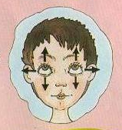
Во все стороны
Не поворачивая
головы, двигайте
глазами вверх – вниз,
вправо – влево.
По 5 – 10 раз.

Slide 15

Пальчик
Прижмите палец к
переносице и посмотрите
на него. Затем медленно
отводите палец от себя,
продолжая следить за
ним глазами.
Повторите это
упражнение 2 раза.

Slide 16
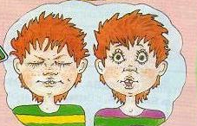
Кто там?
Зажмурьтесь
посильнее, а затем
широко откройте
глаза, словно вы
чему-то очень
удивились.
Повторите
это еще раз.

Slide 17
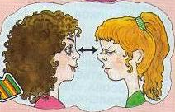
Моргание
Поморгай, быстро и
сильно сжимая веки.
Как можно больше и
быстрее.

Slide 18
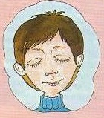
Сон
А теперь закройте глаза
и расслабьтесь, будто
собираетесь спать.
Подумайте о чем-нибудь
очень приятном.

Slide 19
Берегите зрение!

Slide 20
Расставьте знаки препинания:
Самая трогательная птица жаворонок.
Пить утром кофе удовольствие.
Слово не воробей.
Питаться правильно – любить себя.
Красная рябина как царица осеннего леса.

Slide 21
Продолжи пословицы:
Жить – … .
Лишнее говорить – … .
Сердце не лукошко, не прошибешь ….. .
Чай пить – … .
Слово – серебро, а молчание – … .
Эта ворона нам не … .

Slide 22
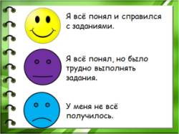
Какое настроение у вас сейчас? Дайте оценку своей работе
1.
2.
3.

